Slide 1
自底向上
优先分析法
第5章

Slide 2
5.1自底向上分析方法概述
设文法G[S]：
(1) S → aAcBe
(2) A → b
(3) A → Ab
(4) B → d
符号串abbcde是否是G[S]的句子？
S
A
B
A
a
b
b
c
d
e

Slide 3
实现方法：移进-归约
步骤
符号栈
输入符号串
动作
1） # abbcde# 移进
2） #a bbcde# 移进
3） #ab bcde# 归约(A→b)
4） #aA bcde# 移进
5） #aAb cde# 归约(A→Ab)
6） #aA cde# 移进
7） #aAc de# 移进
8） # aAcd e# 归约(B→d)
9） #aAcB e# 移进
10） #aAcBe # 归约(S→aAcBe)
11） #S # 接受
移进-归约过程是自顶向下最右推导的逆过程。

Slide 4
基本问题
    如何找到句柄？
    找出的句柄应归约到哪一个非终结符？

Slide 5
主要分析方法
  优先分析法
    简单优先法
    算符优先分析方法
  LR类分析法

Slide 6
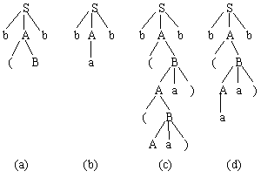
5.2 简单优先分析法(自学、研讨)
b(Bb
bab
b((Aa)a)b
b(aa)b
引例
文法G[S]：
S→bAb
A→(B|a
B→Aa）

Slide 7
基本思想
按照文法符号（终结符和非终结符）的优先关系确定句柄。

Slide 8
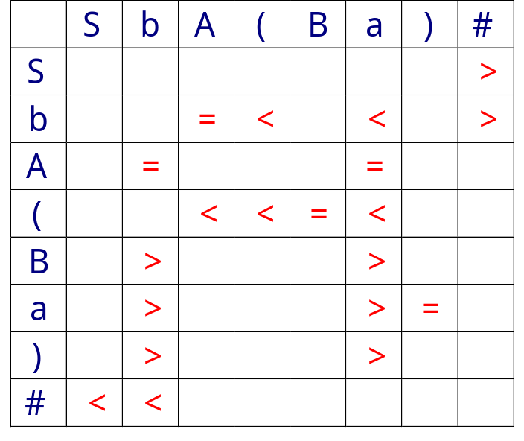
简单优先分析示例
文法G[S]：
(1) S → bAb
(2) A → (B|a
(3) B → Aa)
对输入串b(aa)#的简单优先分析过程
步骤
符号栈
输入符号串
动作
1） # b(aa)b# #<b,移进
2） #b (aa)b# b<(,移进
3） #b( aa)b# (<a,移进
4） #b(a a)b# a>a,归约A→a
5） #b(A a)b# A=a,移进
6） #b(Aa )b# a=),移进
7） #b(Aa) b# )>b,归约B→Aa)
8） #b(B b# B>b,归约A→(B
9） #bA b# A=b,移进
10） #bAb # b>#,归约S→bAb
简单优先关系矩阵
11） #S # 接受

Slide 9
5.3 算符优先分析法(自学、研讨)
某些文法具有“算符”特性
  表达式运算符（优先级、结合性）。
  人为地规定其算符的优先顺序，即给出优先级别和同一级别的结合性。
只考虑算符之间的优先关系来确定可归约串。
不是规范规约

Slide 10
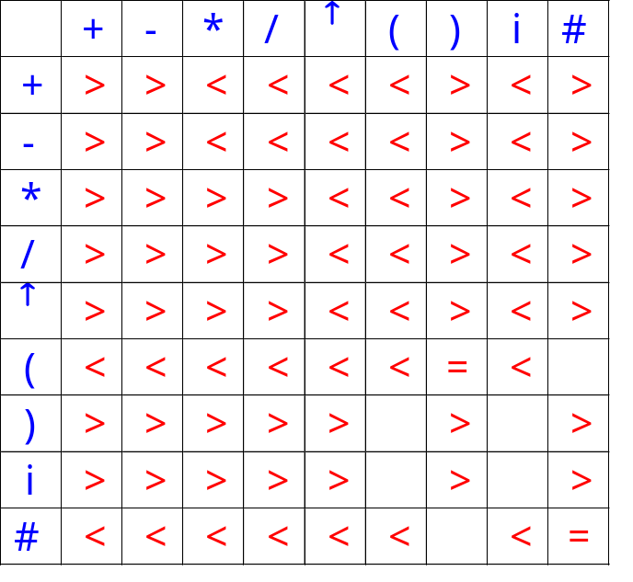
算符优先分析示例
对输入串i+i*i的算符优先分析过程
步骤
符号栈
输入符号串
动作
1） # i+i*i# #<i,移进
文法G[E]：
E→E+T
T →T*F|F
F →P↑F|P
P →(E)|i
2） #i +i*i# #<i>+,规约
3） #F +i*i# #<+,移进
4） #F+ i*i# +<i,移进
5） #F+i *i# +<i>*,规约
6） #F+F *i# +<*,移进
7） #F+F* i# *<i,移进
8） #F+F*i # *<i>#,规约
9） #F+F*F # +<*>#,规约
10） #F+T # #<+>#,规约
算符优先关系表
11） #E # 接受
文法G[E]：E→E+E|E-E|E*E|E/E|E↑E|(E)|i

